Slide 1
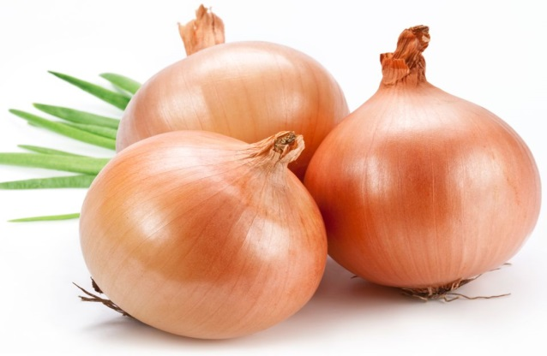
Экологическое воспитание в детском саду.
Проект «Лук от семи недуг» во второй группе раннего возраста.
МБДОУ «Детский сад № 43 «Родничок», город Новочебоксарск, Чувашская Республика.

Slide 2
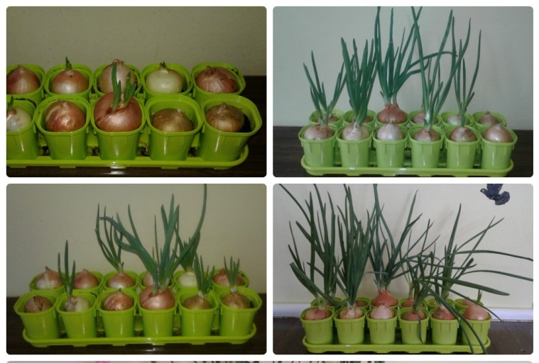
Аннотация: экологическое воспитание приобретает новое значение в дошкольном воспитании. Современное закладывание основных элементов экологической культуры – залог становления осознанного положительного отношения к природе. Данный материал предлагается воспитателям детских садов.

Slide 3
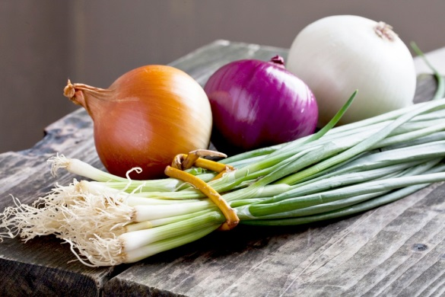
Автор проекта: воспитатель Сучкова Светлана Михайловна. Участники проекта: дети второй группы раннего возраста, родители воспитанников, педагоги группы.
Вид проекта: групповой, краткосрочный, познавательно – практический, творческий.

Slide 4
Актуальность проекта: заключается в следующем. Лук издавна заслужил в народе славу отличного овоща и целебного средства чуть ли не от всех болезней. Без лука не обходится ни одна кухня мира, ни один кулинар или домохозяйка. Мы все хорошо знаем что лук – обязательная приправа супов, котлет, и разных других мясных, рыбных и овощных блюд. «Лук от семи недуг», «Лук да баня все правят», - говорили в старину, подчеркивая большое значение этого неприхотливого овощного растения. Ведь в составе лука есть фитонциды. А в весенний период людям не хватает витаминов, а в луке репчатом их содержится в достаточном количестве. Лук защищает от гриппа и других болезней зимой и ранней весной. Ни для кого из нас не секрет, что маленькие дети болеют чаще, чем дети старшего возраста. Ко всему хорошему и полезному необходимо приучать с самых малых лет. Лук отличный овощ для профилактики от вирусных респираторных инфекций. Мы выяснили, что дети не знают о полезных свойствах лука. Этому и посвящен наш проект.

Slide 5
В экологическом воспитании детей огромную роль играет практическая, исследовательская деятельность. Ранний возраст является важным периодом в развитии ребенка, период ознакомления с окружающей действительностью. В это время необходимо дать ребенку возможность получить как можно больше разнообразного и полезного исследовательского опыта в познание окружающего мира. Успешность воспитания в зависит от уровня сенсорного развития детей, т. е. от того, насколько совершенно ребенок слышит, видит, осязает окружающее. По - этому очень важно, показать детям всю красоту окружающего мира, вовлечь детей в различные исследования и наблюдения связанные с природой. Важно воспитать в ребенке любовь к природе, и дать возможность ребенку развиваться, познавая ее. В свою очередь, это сформирует разносторонне развитую личность в будущем. Проект разработан в соответствии с учетом возрастных особенностей детей раннего дошкольного возраста и объема информации, которая может быть ими воспринята.

Slide 6
Предмет исследования: лук репчатый, его значение и выращивание в весенний период.
Проблема: работая с детьми раннего возраста мы столкнулись с проблемой поверхностных представлений малышей о растительных культурах, о том, где они растут, о необходимых условиях их роста; их интерес к познавательно – исследовательской деятельности недостаточно развит. Эта проблема определила тематику и содержание проекта.
Цель проекта: дать представление об овоще – лук

Slide 7
Задачи проекта:
Познакомить с внешним видом овоща и с его характерными особенностями.
Обогатить и активизировать словарь по теме.
Выявить благоприятные условия для роста и развития лука.
Увидеть конечный результат исследовательской работы. Формировать у детей основы исследовательской деятельности, экологическое самосознание. Развивать познавательную активность. Учить заботится о своем здоровье, употребляя лук в пищу. Воспитывать трудолюбие, желание помогать взрослым в уходе за луковицами.
Добиваться партнерских отношений между детьми группы, родителями воспитанников и педагогами.

Slide 8
Предполагаемый результат: Дети ознакомлены с посадкой лука репчатого. Дети знают и рассказывают об овоще – лук. Сформированы представления о росте и развитии лука. Имеют начальное представление о полезных свойствах лука. Развивается желание употреблять лук во время приемов пищи (обед). Воспитывается внимательное отношение к уходу за растениями. Повысится речевая активность, активизируется словарь по данной теме. Поднимется уровень информированности и интереса родителей. Создан зеленый огород на подоконнике. Оформлен альбом рисунков и фотографий наблюдений за ростом лука.

Slide 9
Этапы проекта:
1этап. Подготовительный (разработка проекта). 1. Разработка стратегии реализации проекта.
2. Подбор материала по теме «Лук. Свойства лука. Народные рецепты лука».
3. Составление плана основного этапа, определение целей и задач проектной деятельности.

Slide 10
2этап. Основной (реализация проекта)
1.Организация непосредственно образовательной деятельности по теме проекта; 2.Совместная деятельность с детьми (беседы о луке, о его пользе, рассматривание картин, иллюстраций про лук репчатый, разучивание стихотворений, отгадывание загадок и т.д); 3.Проведение эксперимента с луком. Посадка лука в землю и пластиковые стаканчики
Ежедневные наблюдения за ростом лука (полив, наблюдение за появлением зеленых перьев, ростом лука, в условиях группы).
4.Подбор дидактических игр «Угадай на вкус» «Найди и покажи где лучок» «Сложи картинку из 2х, 3х частей». Мультфильм «Лунтик. Лук»
Пальчиковая игра «Мы лучок помоем»
Физкультминутка «Мы лучок сажали»
Самостоятельная деятельность детей (раскрашивание лука (раскрасски), настольные и дидактические игры, сюжетно-ролевые игры и т.д);

Slide 11
3 этап. Заключительный.
Подведение итогов реализации проекта. Презентация проекта, фотоотчет. Анализ результатов работы.
Сотрудничество с родителями. 1. Знакомство родителей с темой проекта «Лук от семи недуг». 2.Посадка лука дома ( ребёнок и родители). 3.Участие родителей в конкурсе поделок из лука.
4.Консультация для родителей «Полезные свойства лука», «Чем хорош лук?», «Лечение луком: народные рецепты». Консультация для родителей «Оригинальный вариант выращивания зелёного 5. Изготовление атрибутов к сюжетно-ролевым играм «Поварята», «Магазин овощей», подборка стихов о луке;

Slide 12
Список литературы:
1.Примерная общеобразовательная программа дошкольного образования «От
рождения до школы» под редакцией Н. Е. Веракса, Т. С. Комаровой, М. А.
Васильевой –издательство Мозаика-синтез, Москва 2014г.
2. Нормативные документы ФГОС ДО
3. «Познавательное развитие ребёнка раннего дошкольного возраста» О. Э.
Литвинова ООО Издательство «Детство-Пресс» 2014
4. «Ознакомление детей раннего возраста с природой» Т. Н. Зенина –par педагогическое общество России Москва 2006.

Slide 13
Отчет о проделанной работе по проекту «Лук от семи недуг».
Проект возник по инициативе воспитателей. Возникла мысль краткосрочного проекта «Лук от семи недуг» - как способ профилактики простудных заболеваний в весенний период. В ходе реализации проекта дети группы ознакомлены с посадкой лука репчатого. Сформированы представления о росте и развитии лука (наблюдали за ростом и развитием луковицы, ухаживали за ним, проводили опыт по выяснению условий, необходимых для роста и развития лука). Имеют начальное представление о полезных свойствах лука. Повысилась речевая активность, активизировался словарь по данной теме. Был создан зеленый огород на подоконнике. Проведена большая работа с родителями. Без участия родителей проект не получил бы такого результата. Родители принимали самое большое участие, так как читали художественные произведения о луке, статьи о пользе лука и его полезных свойствах. Родители занимались посадкой и выращиванием лука на подоконнике дома вместе с детьми (фото).. Участвовали в конкурсе поделок из лука. Поднялся уровень информированности и интереса родителей. Роль детей и воспитателей — это, уход и наблюдение, а конечный результат нашего проекта, это употребление зеленого лука в пищу, для профилактики ОРВИ.

Slide 14
В результате проведенной работы дошкольники понимают и осознают, насколько ценен лук. Рассматривая с детьми, выполненные дома работы, сделали вывод, лук прорастает у каждого по своему, все зависит от того как за ним ухаживать, поливать, он может расти в воде, может расти в «аквариуме», может расти один и целой семейкой, но многое зависит и от качества земли в которую сажают лук. По итогам работы было отмечено: повышение уровня экологической культуры у детей и их родителей: развитие у детей познавательного интереса к объектам природы ближайшего окружения, в частности, к луку; развитие исследовательской, практической деятельности в ходе проведения проекта «Лук от семи недуг»; укрепление сотрудничества родителей с детским садом. Реализация данного проекта научила дошкольников сравнивать, анализировать, делать выводы. Дети приобрели новый опыт поисково – исследовательской деятельности. Сам процесс и результат проекта принес детям удовлетворение, радость переживания, осознания собственных умений.

Slide 15
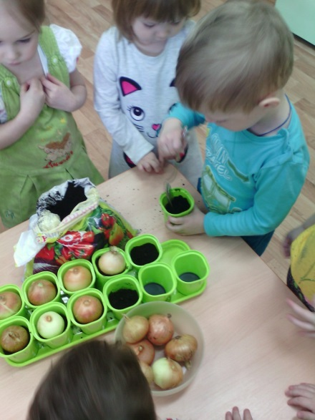
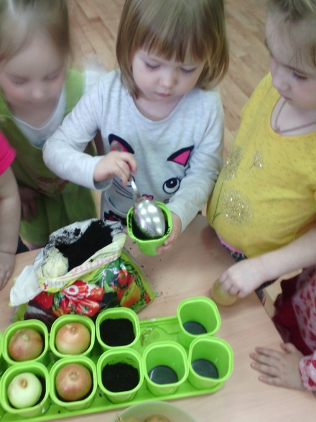
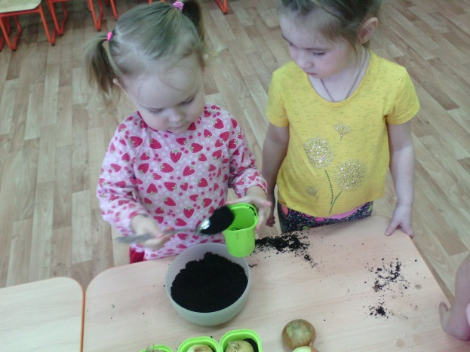
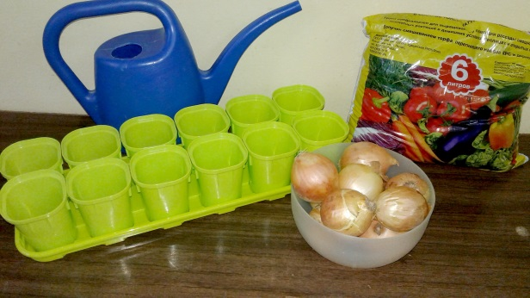
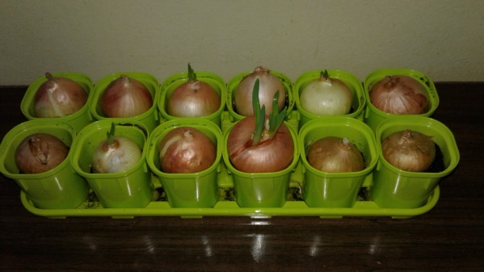
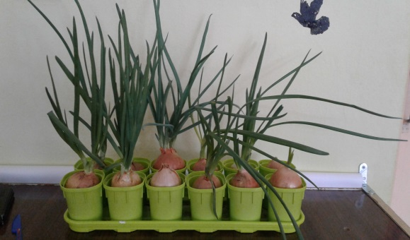
Фотоотчет по проекту «Лук от семи недуг».
Посадка лука в ДОУ

Slide 16
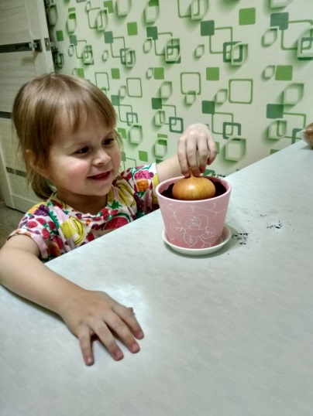
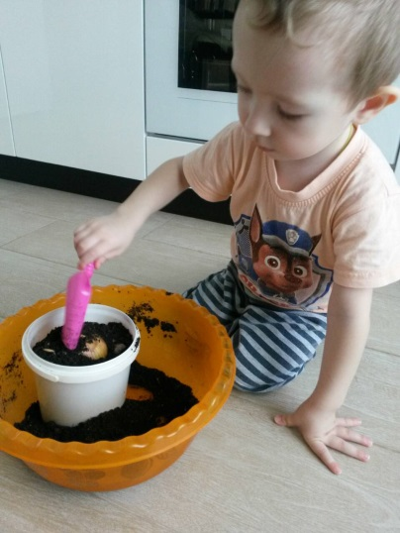
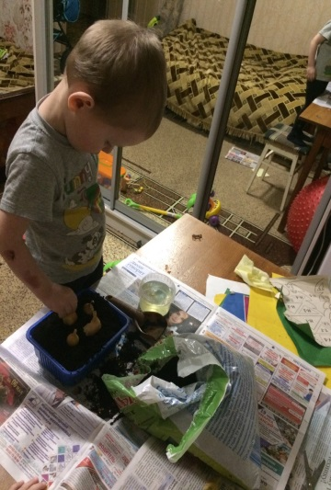
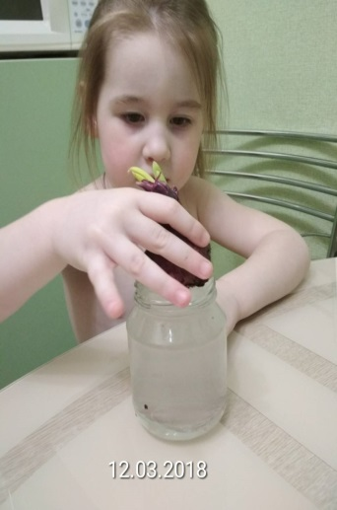
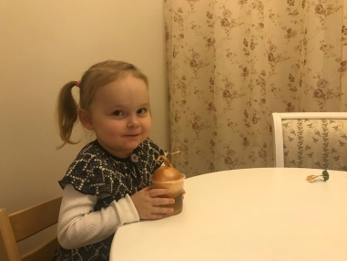
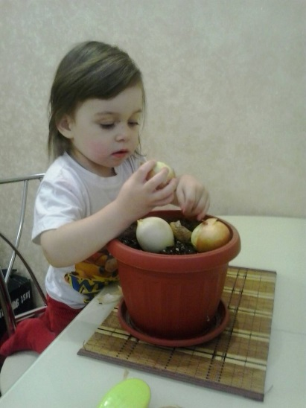
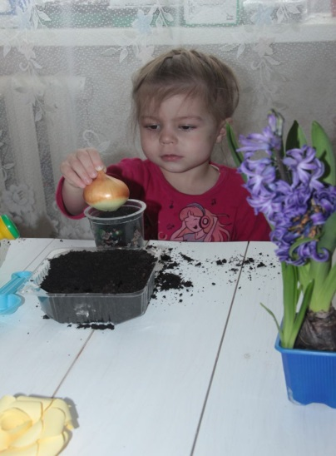
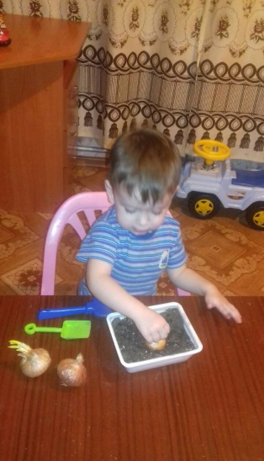
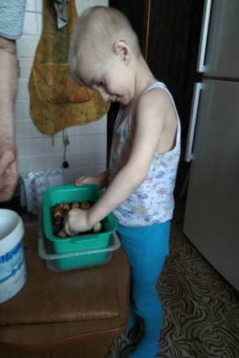
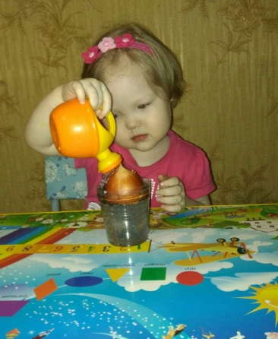
Посадка лука дома.

Slide 17
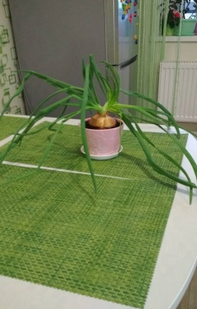
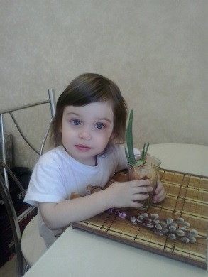
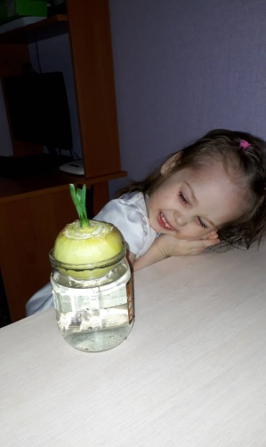
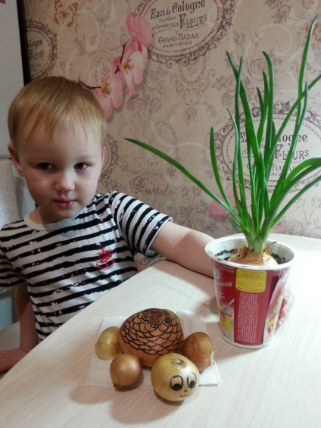
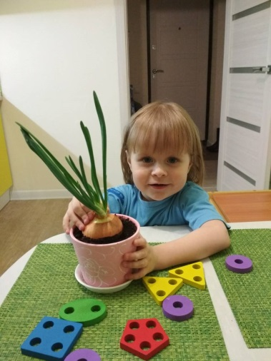
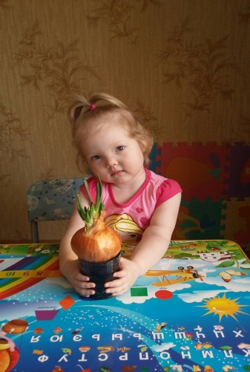
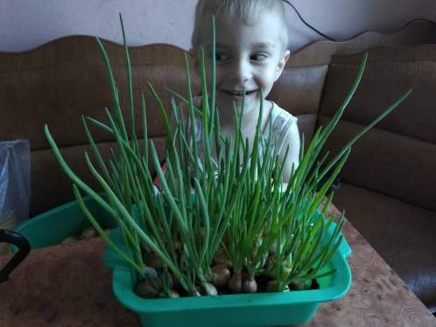
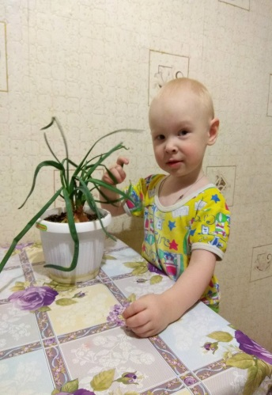
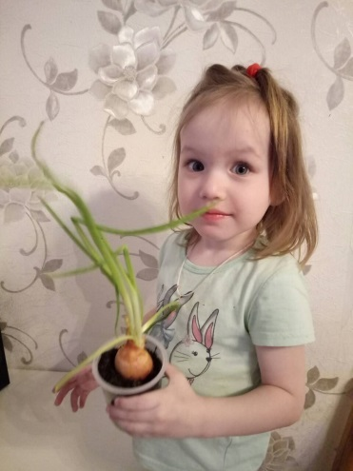
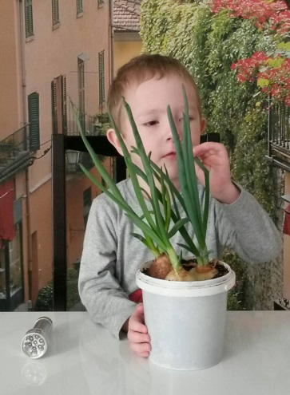
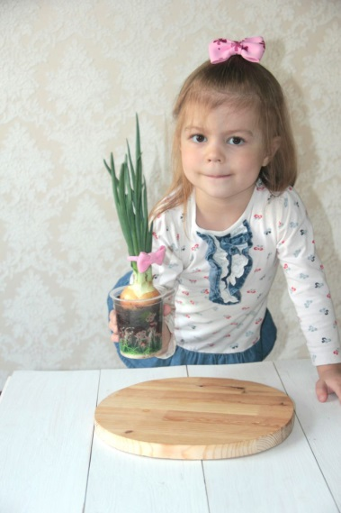
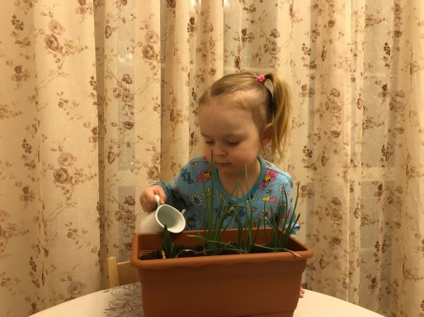
Дома вырос наш лучок.

Slide 18
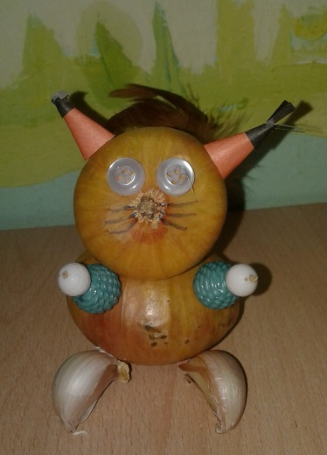
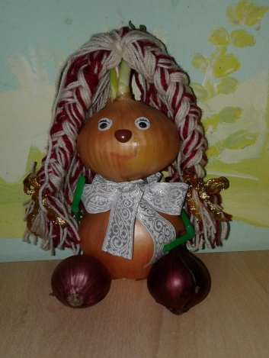
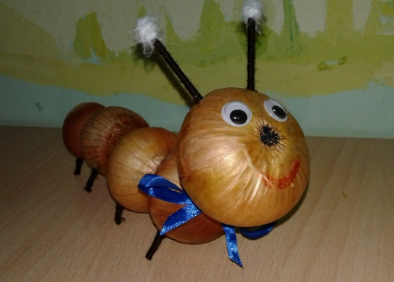
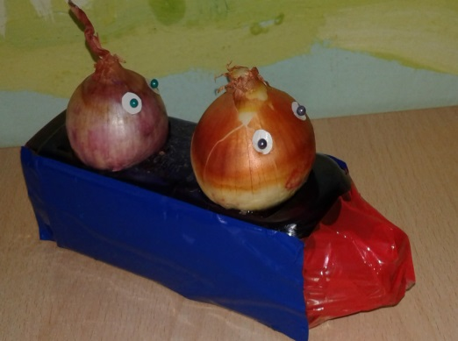
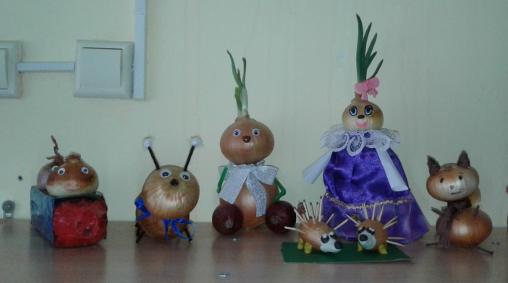
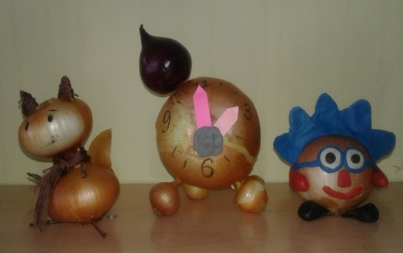
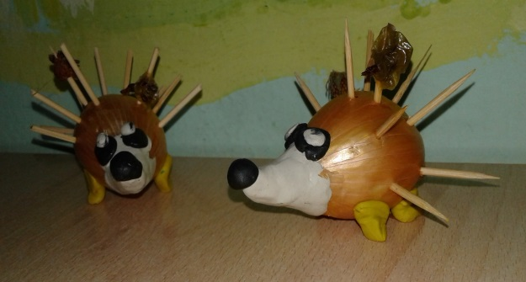
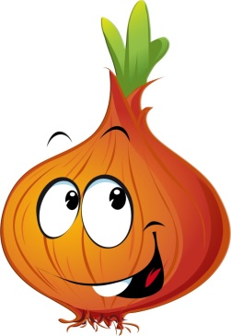
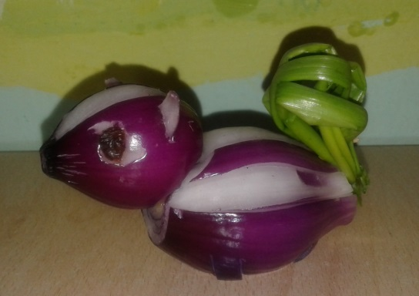
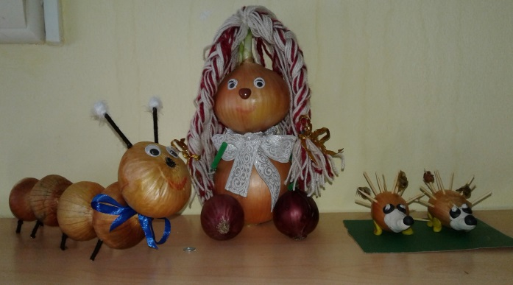
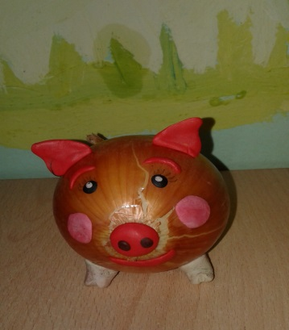
Поделки из лука .

Slide 19
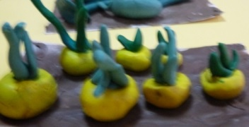
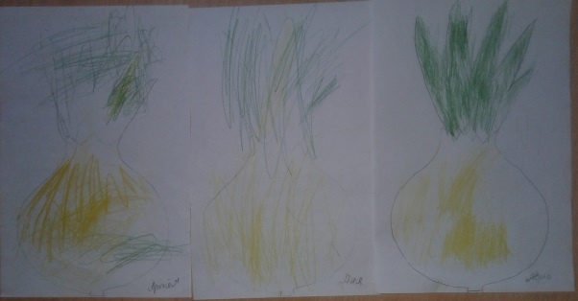
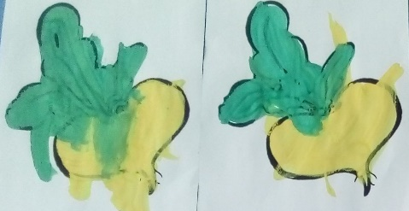
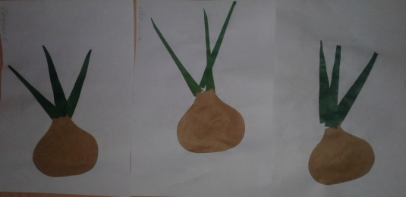
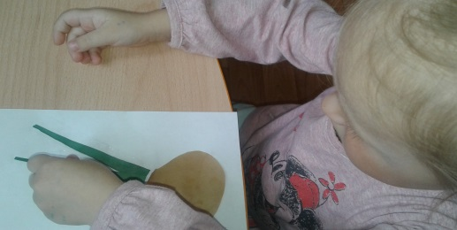
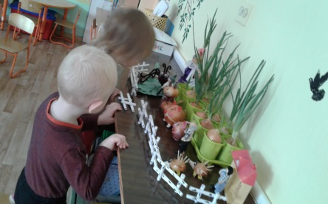
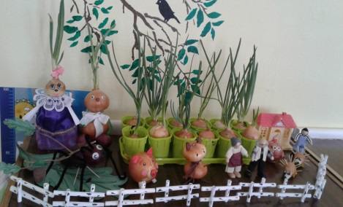
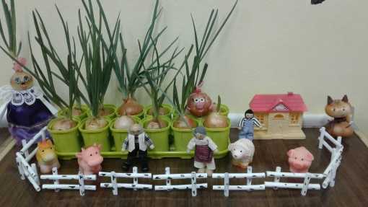
Лепка, рисование, аппликация.
Игра « Огород».

Slide 20
Повторите вместе с нами. Е. Жуковская Ох, уж этот злющий лук! С ним узнаешь столько мук! Жжет глаза и жжет язык . Заставит плакать в один миг.
Т. Казырина Баба Таня чистит лук Убежал из кухни внук Он хоть мал, но твердо знает Лук за глазки покусает.

Slide 21
Загадки про лук.
Никого не огорчает, А всех плакать заставляет. (Лук)
Сидит дед во сто шуб одет, Кто его раздевает, Тот слезы проливает. (Лук)
Сарафан не сарафан, платьице не платьице, А как станешь раздевать, досыта наплачешься. (Лук)
Прежде чем его мы съели, Все наплакаться успели. (Лук)
Прежде чем его мы съели, Все наплакаться успели. (Лук)
Заставит плакать всех вокруг, Хоть он и не драчун, а … (Лук)
Что без боли и без печали доводит до слез? (Лук)
Пришел барин с грядки, весь в заплатках, кто ни взглянет, всяк заплачет. (Лук)

Slide 22
Консультации для родителей.
«Польза лука для детей». Лук «окультурен около 4000 лет назад. Считается, что репчатый лук люди начинали выращивать в средней Азии. Исцеляющие свойства репчатого лука были известны людям еще в древности. В луке содержатся витамины А, В С, эфирные масла, а также кальций, железо, магний, фтор, серу(именно из-за нее у лука резкий запах) и фитоциды. Сок репчатого лука является сильным природным антибиотиком, оберегающим человека от простудных и инфекционных заболеваний. Лук активизирует обмен веществ, способствует очищению крови и стимулирует пищеварительные процессы. Его используют при гипертонии, общей слабости, для увеличения потенции, как противоглистное средство, а также при гастрите, геморрое и диабете. Сок лука применяется при ревматизме, бессоннице, неврастении. Кашица из свежего лука используется для лечения гриппа, дерматита, при выпадении волос, выведении мозолей и бородавок, а также против укусов комаров. Используют репчатый лук и в косметике: маски из него хорошо очищают кожу и делают ее мягче. В перьях зеленого лука содержится больше витаминов, чем в самой луковице.

Slide 23
Зеленый лук - прекрасное средство для восполнения запаса витаминов, особенно в период весеннего авитаминоза. Так 100 граммов зеленого лука содержат дневную норму витамина. С для взрослого человека. В состав ростков зеленого лука входят также каротин и витамины группы В. Луковое перо кроме того содержит хлорофилл, что полезно для процесса кроветворения. Еще одним важным полезным свойством лука является его положительное действие на функцию нашей сердечно-сосудистой системы. Зеленый лук рекомендуется всем тем, кто страдает от малокровия и слабости сердечной мышцы, кому необходимо укрепить стенки сосудов и нормализовать кровяное давление. Свежая зелень лука прекрасно возбуждает аппетит, придавая привлекательность любому блюду. Лук используется в кулинарии, и ценится как средство ото всех болезней. Ещё одно его неоспоримое достоинство, что это первый овощ, который появляется уже весной. В магазинах он доступен в течение всего года, что позволяет украшать им стол и поправлять своё здоровье. Чаще всего его употребляют в свежем виде и добавляют в самые разные блюда. Можно также и делать заготовки на зиму.

Slide 24
Полезные свойства репчатого лука не исчезают при тепловой обработке. Жаренный, вареный или печеный он сохраняет все свои витамины, а так же вкус и аромат. Из него приготавливают настои и снадобья. Множество рецептов народной медицины не обходятся без него. Например: красные сорта лука помогают отчистить организм от холестерина. И его рекомендуют больным с онкологическими заболеваниями. Считается, что употребление зеленого лука или репчатого лука в больших количествах может иметь раздражающий эффект на слизистые оболочки, в частности – на слизистую желудка. Вместе с тем, использование зеленого лука в небольших дозах весьма полезно для пищеварения и нормализации работы желудочно-кишечного тракта. Зеленый лук способствует уничтожению вредных бактерий и инфекции, способствует пищеварению, стимулирует выделение желудочного сока и возбуждает аппетит. Однако, извлечь пользу зеленого лука для желудка могут лишь только все те, кто не страдает от серьезных заболеваний желудочно-кишечного тракта, таких как язва желудка и двенадцатиперстной кишки, гастриты, повышенная чувствительность, и так далее. Поэтому таким пациентам лучше категорически воздержаться от любого использования этого продукта.

Slide 25
Это интересно.
Лук, как гласит народная молва «лечит от семи недуг» и является ценнейшей овощной культурой. Это двухлетнее растение. Известно около четырехсот видов луков. На территории России произрастает около двухсот тридцати видов. Максимальное разнообразие съедобных луков представлено в Средней Азии, на Кавказе, в Восточной и Западной Сибири. На наших садовых участков наибольшее распространение получили такие виды: душистый, порей, репчатый, слизун, шнитт, батун.
Репчатый лук «пришел» к нам из Афганистана и Средней Азии. Как культура, он был известен еще свыше 4 тысяч лет до нашей эры.
Садоводы-любители совмещают выращивание лука на перо и репку. Репчатый лук – культура влаголюбивая, но не терпящая переувлажнения. Наибольшая потребность в воде приходится на фазы роста листьев и образования луковиц.
Многие употребляют лук в сыром виде. В таком варианте он входит в состав колбас и мясных изделий. Луковичная и листовая части используются для приготовления салатов, винегретов, в качестве добавки к борщам, фаршам.

Slide 26
Мы любим лук.
Спасибо за внимание!

